Slide 1



ESTETIKA DESAIN
Pertemuan 1
Dosen Pengampu : Dina Mariana Sari, S.Ds., M. P. W.K

Slide 2
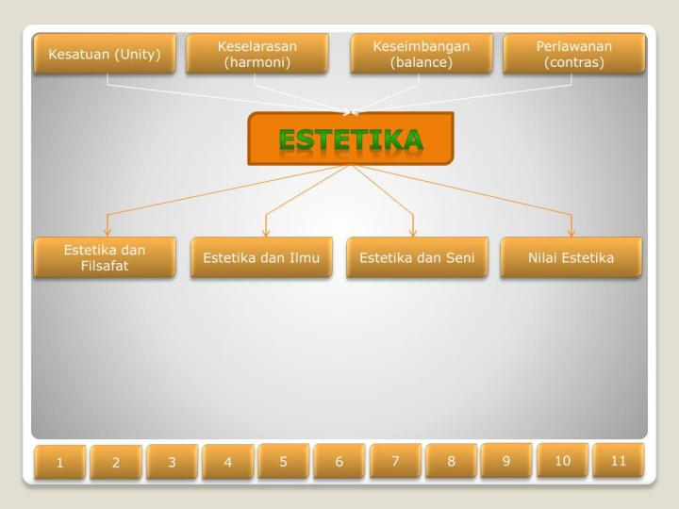

Slide 3
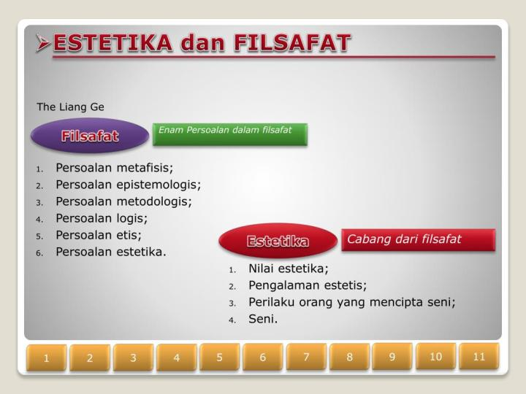

Slide 4
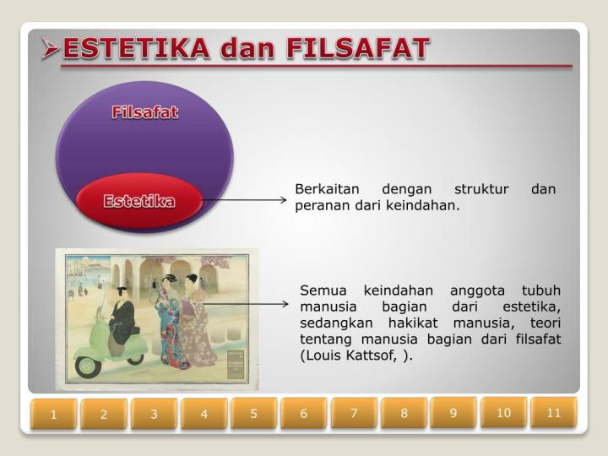

Slide 5
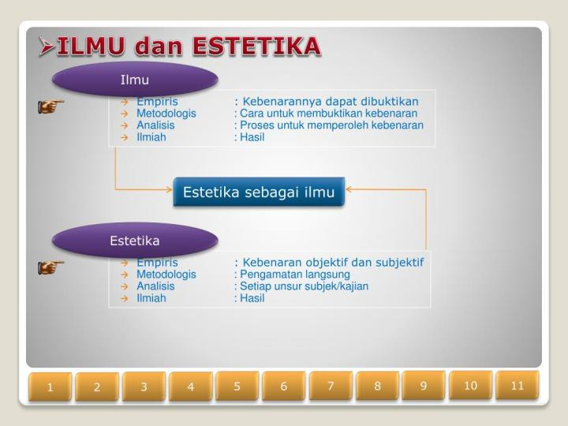

Slide 6
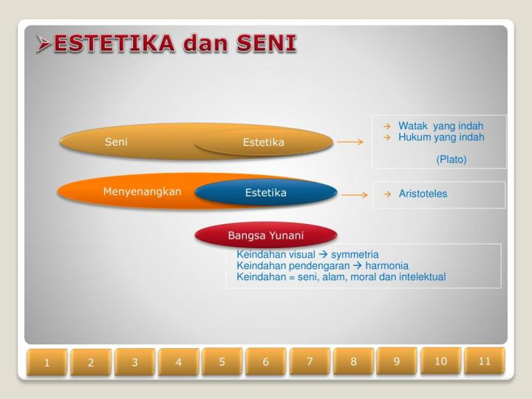

Slide 7
